Slide 1

112學年度
高三技優甄審
甄選入學會議
輔導處資料組報告

Slide 2
同學要做的工作
4/12-15共4天，要完成技優資料初審
（1.技優積分表 2.志願選填模擬表）
4/16.17共兩天，給導師初審。
4/24 來輔導處2樓 依積分排序填寫志願
(每人5個志願)

Slide 3
高三輔導處重要行事曆 4月
活動主題 | 日 期 | 事 項 | 負責單位（人） | 地點
技優 說明會 | 4月12日(五) 第7節課 | 技優學生選填志願說明會 | 輔導處 | 輔導處二樓
技優 | 4月12-15日 | 技優學生備審資料完備
技優 | 4月16日(二） 4月17日（三） | 學生完成技優積分表志願選填模擬表，並給家長簽章。 導師依據學生提供備審資料「其他」項給分及「模擬志願表」初審 | 技優學生 家長 導師 | 導師督導之
技優 | 4月18日(四) 4月19日(五) | 複審 技優甄審積分表、志願選填模擬表、核算學生個人積分並排序 | 科主任 | 科主任
技優 | 4/18(四）中午 | 341班志工同學訓練 | 341班
技優 | 4月24日(三) 8:00~15:00 | 技優甄審學生依積分排序填寫志願(每人5個志願) | 輔導處 | 輔導處2樓

Slide 4

109-111學年度技優甄審狀況
年度 | 正取人次 | 參加技優 | 符合資格人數 | 最後錄取人數
109學年度 | 47 | 69 | 121 | 47
 |  |  |  | 68.1%
110學年度 | 31 | 57 | 93 | 31
 |  |  |  | 54.3%
111學年度 | 43 | 52 | 111 | 43
 |  |  |  | 82.69％

Slide 5
技優甄審-汽車修護
311 | 1 | 劉彥霆
311 | 2 | 龍劭崴
311 | 9 | 彭柏諺
311 | 10 | 魏家瀚
311 | 17 | 羅維陞
311 | 24 | 鄭安凱
311 | 26 | 陳宗偉
311 | 27 | 郭孟承
311 | 38 | 吳昱宏
312 | 6 | 趙弘翊
312 | 7 | 古志浩
312 | 12 | 宋俊賢
312 | 16 | 陳柏任
312 | 32 | 鍾國成
313 | 4 | 胡家銘
313 | 5 | 侯君霖
313 | 10 | 楊明哲
313 | 11 | 宋秉錞
313 | 13 | 徐志由
313 | 15 | 鄭召仁
313 | 18 | 李以信
313 | 20 | 高旻詮
313 | 25 | 蔡忠霖
313 | 26 | 劉本瑜
313 | 30 | 曾靖洺
313 | 31 | 吳峰毅
汽313 | 34 | 陳柏宇

Slide 6
技優甄審-電腦硬體裝修-
321 | 1 | 蔡承哲
321 | 2 | 沈亮宇
321 | 5 | 徐銘楓
321 | 6 | 黃晨誌
321 | 10 | 徐浩凱
321 | 12 | 倪怡卉
321 | 14 | 劉以心
321 | 16 | 羅宥麟
321 | 19 | 張羽喬
321 | 20 | 彭宇晟
321 | 24 | 左于賢
321 | 25 | 陳俊宇
321 | 28 | 蘇昱愷
321 | 29 | 葉睿瑜
321 | 30 | 蘇育民
322 | 33 | 林志芯
322 | 34 | 戴蘭凱瑞

Slide 7
技優甄審-儀表電子
331 | 3 | 曾振芳
331 | 4 | 彭惟俊
331 | 6 | 楊竣宇
331 | 19 | 顏志愷
331 | 20 | 高彥凱
331 | 31 | 吳冠德
331 | 35 | 劉育辰
331 | 42 | 吳勁賢
332 | 1 | 黃俊銘
332 | 2 | 黃俊壹
332 | 3 | 熊尹芋
332 | 4 | 林祐丞
332 | 5 | 范振益
332 | 7 | 許佑嘉
332 | 8 | 王芃穎
332 | 9 | 鍾宇帆
332 | 10 | 郭冠翊
332 | 15 | 莊慈龍
332 | 16 | 楊煜清
332 | 17 | 彭楷博
332 | 18 | 詹念祐
332 | 21 | 王彥程
332 | 22 | 朱彥宇
332 | 26 | 曾柏翔
332 | 27 | 魏紹鵬
332 | 30 | 林晉鋐
332 | 31 | 陳聿庭
332 | 35 | 吳凱俊
332 | 36 | 張世綸
332 | 39 | 吳振煒

Slide 8
技優甄審-電腦軟體應用乙級
341 | 01 | 蔡沁霏
341 | 02 | 彭思銪
341 | 03 | 薛聖宇
341 | 05 | 何若瑄
341 | 06 | 曾筱涵
341 | 07 | 黃均慈
341 | 08 | 劉佩瑄
341 | 09 | 張舒涵
341 | 10 | 王鈞
341 | 12 | 劉芷芹
341 | 13 | 莊仲閔
341 | 14 | 鍾妤如
341 | 17 | 曾宇恩
341 | 19 | 田宜平
341 | 23 | 陳昱安
341 | 24 | 李姿妤
341 | 26 | 林庭妤
341 | 27 | 傅亭瑄
341 | 28 | 應侑庭
341 | 30 | 彭科富
341 | 31 | 邱莘妤
341 | 34 | 鄭偲妤
341 | 35 | 曾珮珊
341 | 37 | 邱沛婷
341 | 39 | 楊哲岳
341 | 42 | 鄧天宇
341 | 43 | 張憲堉
341 | 44 | 莊羽瑄
342 | 13 | 黃宥騫

Slide 9
技優甄審-印前製程乙級
351 | 1 | 簡秀恩
351 | 2 | 孫珮慈
351 | 11 | 許凱翔
351 | 29 | 謝文凡
35 | 30 | 劉佩慈
351 | 44 | 賴巧筑
352 | 5 | 洪郁琁
352 | 6 | 彭郁驊
352 | 8 | 王健宇
352 | 9 | 周明寬
352 | 19 | 黃安妤
352 | 28 | 彭佳惠
352 | 41 | 呂育芯
353 | 1 | 鄭義展
353 | 7 | 邱馨蒂
353 | 8 | 曾品絨
353 | 26 | 鄭翌岑
353 | 42 | 林湘庭

Slide 10
技優甄審-技藝競賽
353 | 3 | 陳浩維 | 中等學校家事類技藝競賽-室內設計組第二名
353 | 26 | 鄭翌岑 | 中等學校家事類技藝競賽-室內設計組第五名
361 | 39 | 楊沁樺 | 中等學校家事類技藝競賽-製具製作組第廿一名
363 | 27 | 李佳玲 | 中等學校家事類技藝競賽-美髮組第廿五名
393 | 8 | 魏芯妤 | 中等學校家事類技藝競賽-烘焙組第十一名
351 | 15 | 吳姍儒 | 中等學校家事類技藝競賽-商業廣告組第廿八名

Slide 11
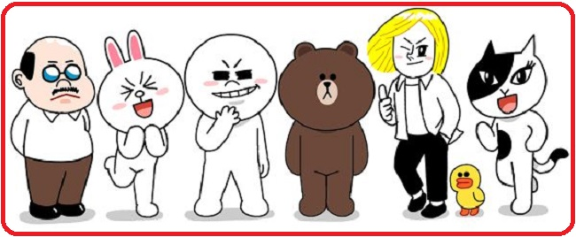
技優甄審校內推薦名額
今年乙級技優名額

Slide 12

技優甄審-積分表與
志願模擬選填表(5個志願)
技優積分表112-2.doc
4月12日(五)第7節課技優學生填寫志願說明會-輔導處二樓
4/12（五）～4/15(一)前學生完成技優積分表+志願選填模擬表，並給家長簽名。
4/16(二）4/17（三）導師完成初審，以班級為單位交給科主任。
4/19(五)中午前科主任完成學生技優積分表與志願選填模擬表複審

Slide 13
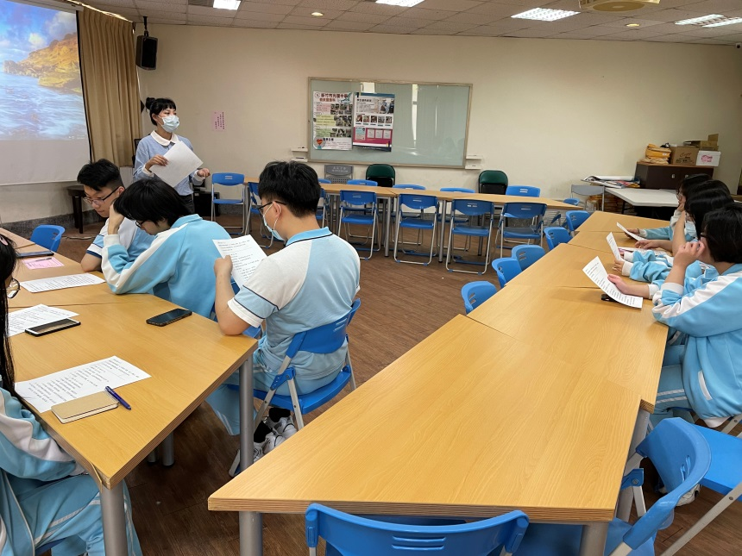

技優甄審積分排序與志願序
4/24(三)技優甄審學生依志願填寫志願(每人五志願)-輔導處2樓

